Slide 1
Uczę się przez całe życie
- świadomie planuję, z satysfakcją pracuję
Lekcja 3: Walidacja, czyli co?
1

Slide 2
CZY PAMIĘTACIE, CO OZNACZAJĄ TE POJĘCIA?:
ścieżki uczenia się
edukacja formalna
edukacja pozaformalna
uczenie się nieformalne
efekty uczenia się
Lifelong learning (LLL)
Zintegrowany System Kwalifikacji (ZSK)
kwalifikacja pełna i cząstkowa
Polska Rama Kwalifikacji (PRK)

Slide 3
FILM: WALIDACJA DLA KAŻDEGO
Co to jest walidacja?
Walidacja = ... (określenia bliskoznaczne/synonimy)
Co potwierdza walidacja?
Jakimi metodami można prowadzić walidację?
https://www.youtube.com/watch?v=vv0lDOKpcSg&t=8s

Slide 4
POTWIERDZANIE
SPRAWDZANIE
…
WALIDACJA

Slide 5
ĆWICZENIE „WALIDACJA W SZKOLE”
W jaki sposób nauczyciele sprawdzają w szkole Waszą wiedzę i umiejętności?
Jakie stosują metody walidacji?

Slide 6
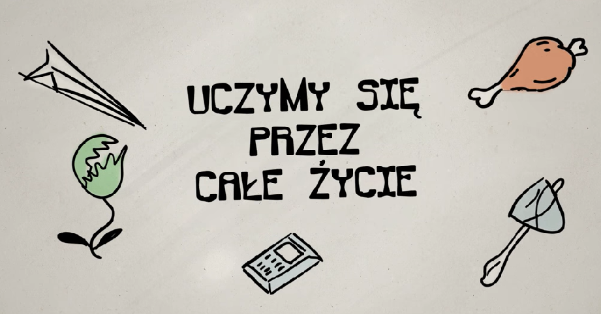
FILM: NOWE MOŻLIWOŚCI ROZWOJU ZAWODOWEGO – ERA WALIDACJI
Jakie metody zastosowano do walidacji efektów uczenia się uzyskanych przez bohatera filmu?
https://www.youtube.com/watch?v=RhW5C8_VVso

Slide 7
ĆWICZENIE: WYBRANE METODY WALIDACJI
Wywiady, debaty, prezentacje
Test teoretyczny
Obserwacja
…
Symulacja
Analiza deklaracji
Analiza dowodów

Slide 8
ZAPAMIĘTAJ
walidacja
metody: test teoretyczny, wywiad, debata, prezentacja, obserwacja, symulacja, analiza deklaracji, analiza dowodów
Źródło: https://pixabay.com/pl/vectors/torba-worek-portmonetka-zarys-305400/

